Slide 1
Real Fabric
WebTex3D modual (API Support)

Slide 2
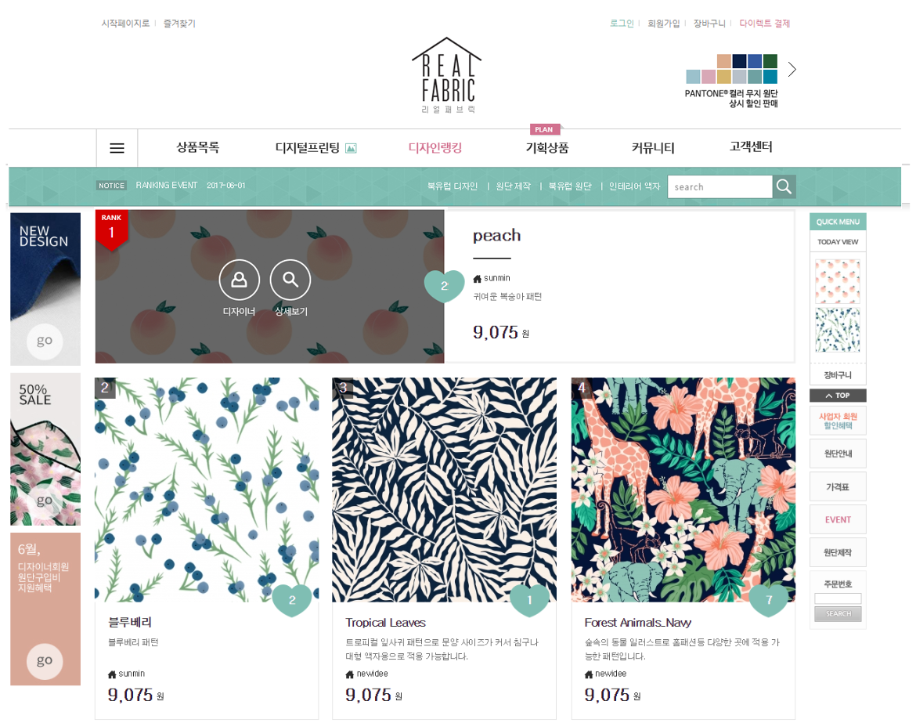
현재 운영되고
있는 홈페이지의 틀을
유지하며 API 형태로
Simulation module
제공
판매되고 있는 현재의 Fabric의 상세보기 페이지에서 시스템이 운용 되기를 원함

Slide 3
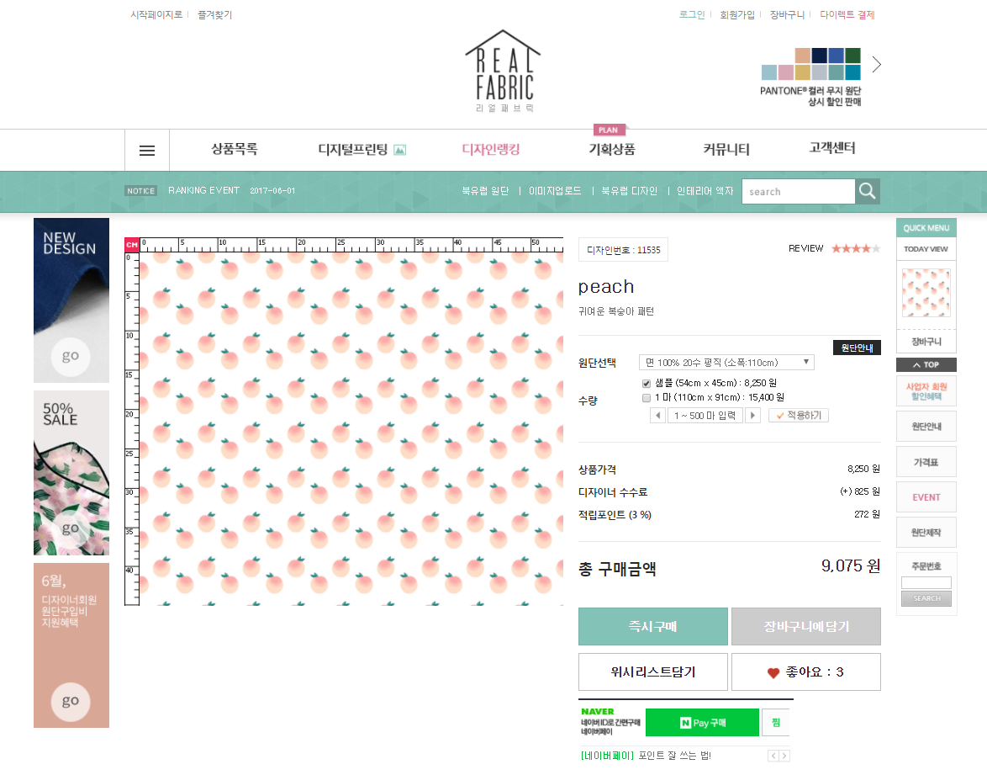
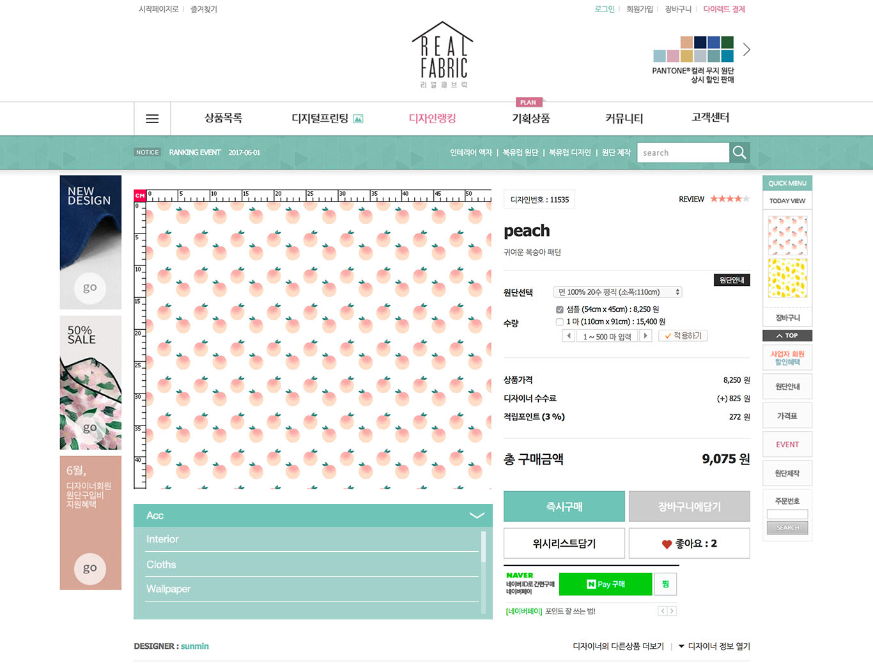
module이 탑재된 가상 Page
기존 상세보기 Page

Slide 4
Category
WebTex3D
Server에 카테고리
목록을 요청할수 있다.

Slide 5
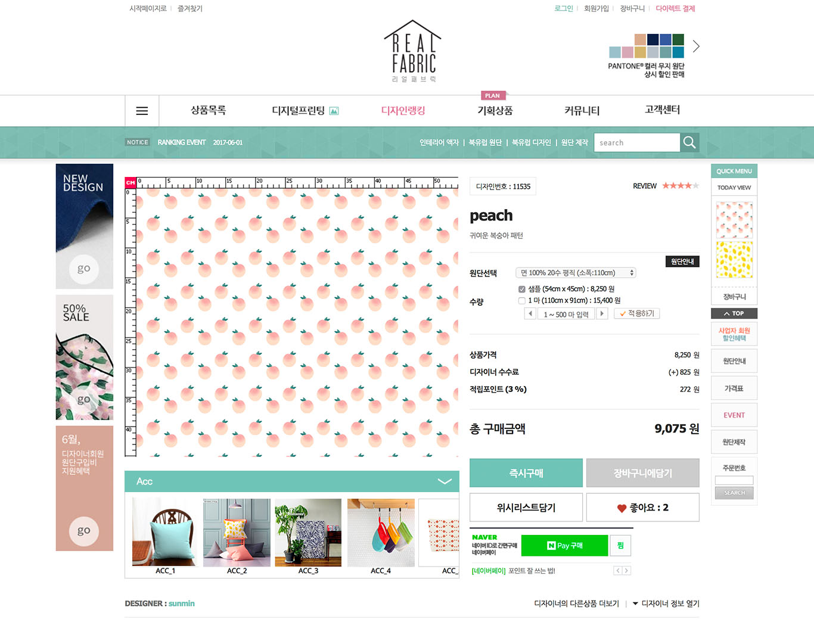
Product List
Server에
제품 목록을
요청 할 수 있다.

Slide 6
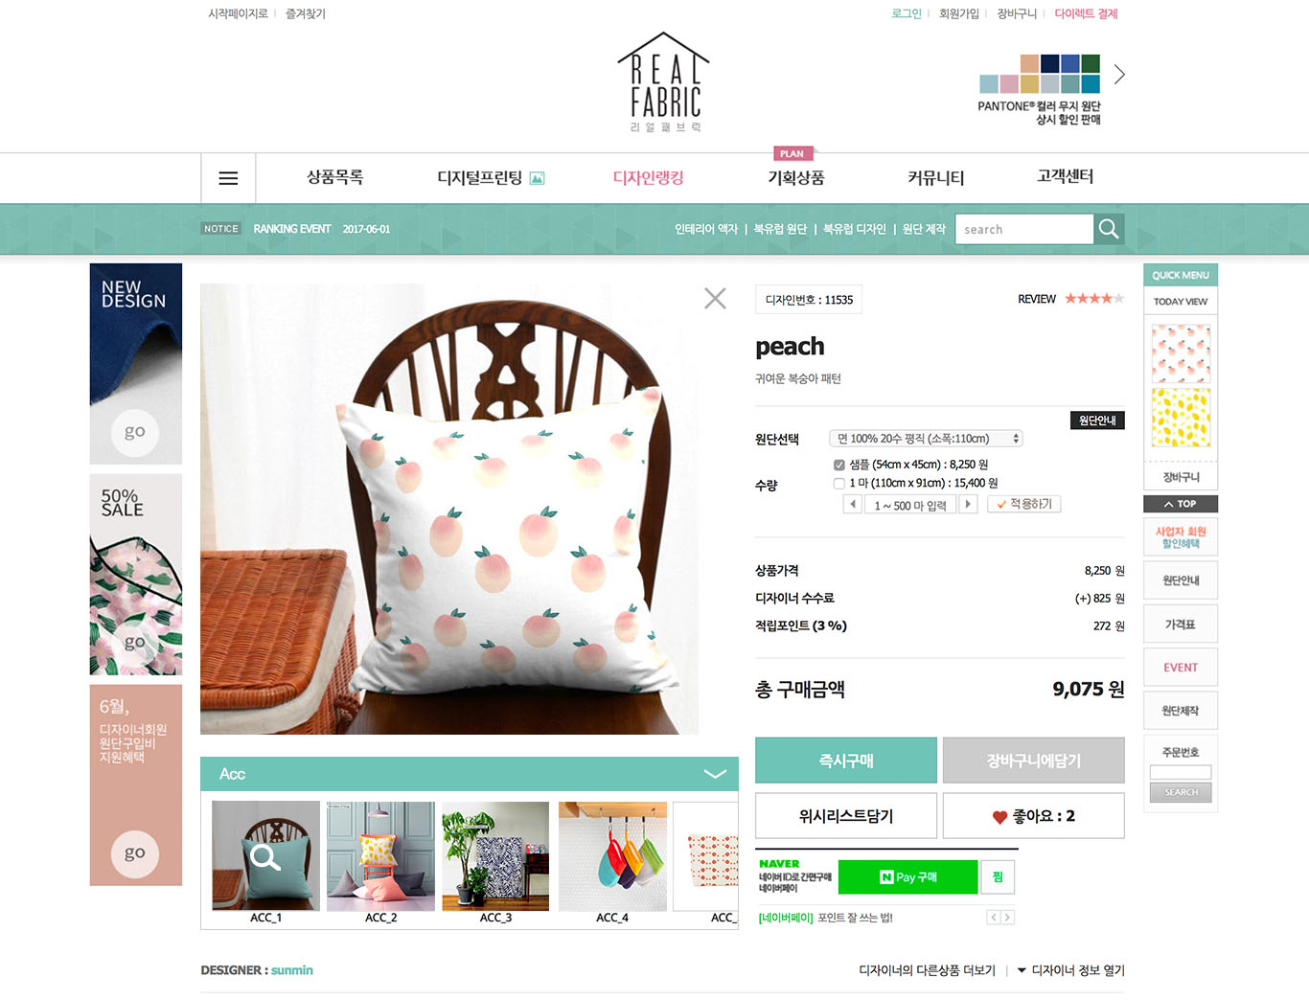
선택된 Product의
맵핑된 이미지의 결과를 보여줌
닫기
Click

Slide 7
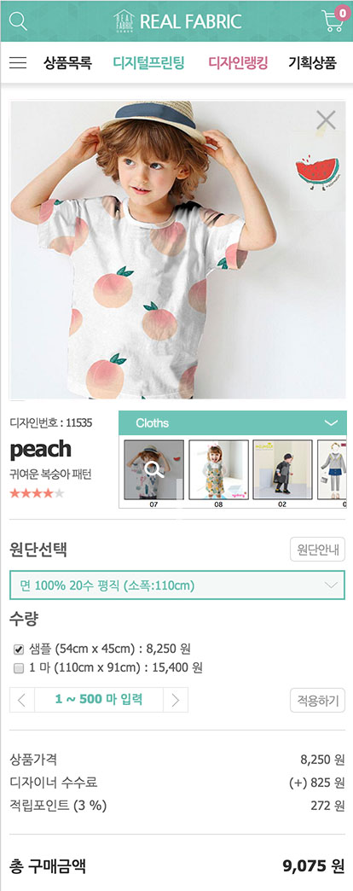
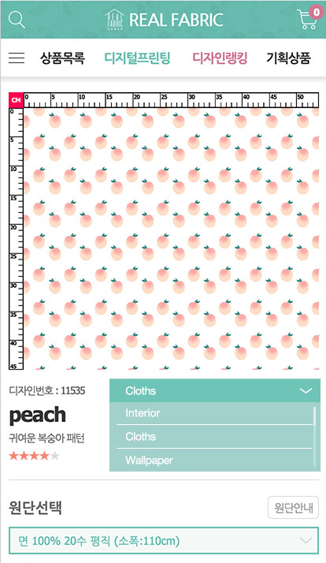
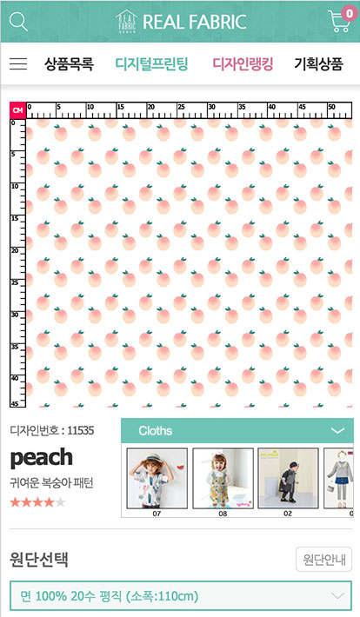
mobile web의 경우

Slide 8
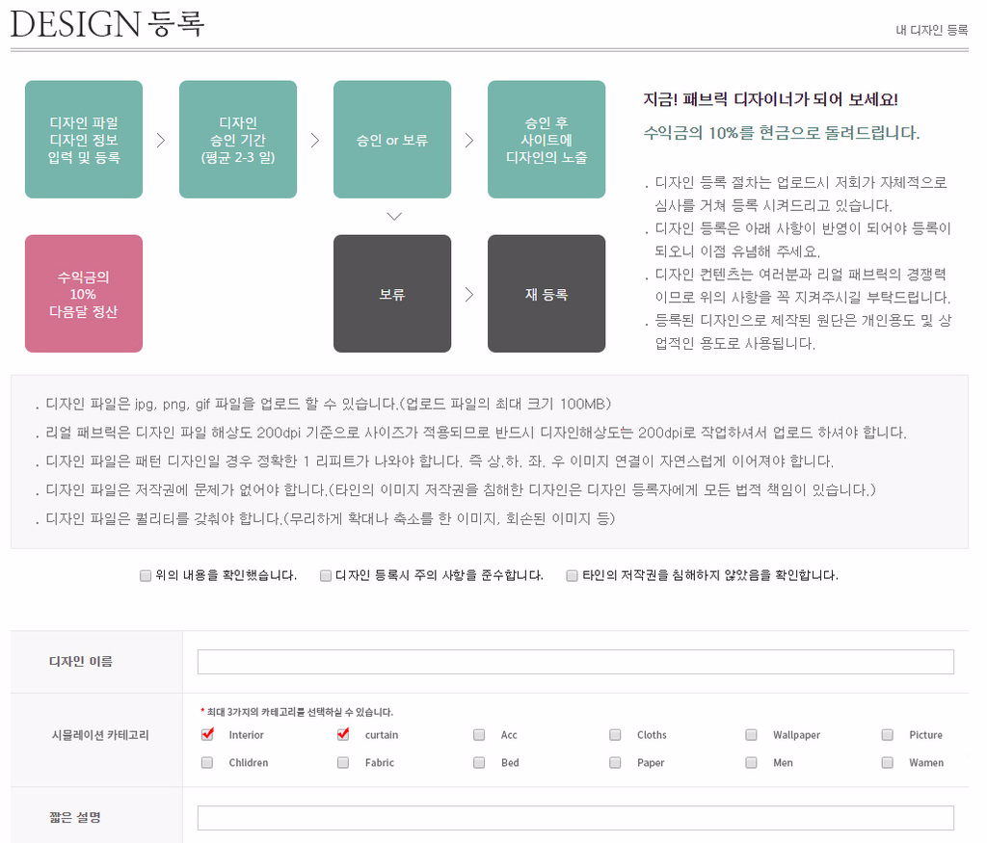
업로드 할 원단의 카테고리를 지정하여 상세보기의 원단에 맵핑을 할수있는 프로덕트를 제한 할 수 있다.
API형태의 Webtex3d Severd에 전송 및 요청을 할 수 있다.

